Slide 1
计算机学院计科专业
实训设计答辩
《员工信息管理系统》
小组名称：无人敌
指导老师：崔晓晖
报告人：李想

Slide 2
CONTENTS
01
成员介绍
MEMBER PROFILE
02
高校课题管理系统
选题背景
BACKGROUND
04
制作过程
WORKING PROCESS
05
成果展示
DISPLAY
06
总结回顾
SUMMERY

Slide 3
01
成员介绍
MEMBER PROFILE

Slide 4

01 成员介绍
计创17
李想
计科171
钟天齐
计科171
朱晨阳
计科171
杨圆飞
网工17
唐帅
网工17
杜文基

Slide 5
02
选题背景
BACKGROUND

Slide 6
02 选题背景
社会背景
随着计算机技术以及以及中国社会经济的飞速发展，迫使高校采取先进的计算机硬件设备以及高质量的辅助软件来协助高校完成各项工作的运转。
01
项目背景
高校课题众多，课题和学生和老师三者之间的关系复杂，传统的课题管理办法效率十分低下。因此我们决定开发高效课题管理系统来协助高校解决课题管理难的问题，以便利教师实现更高效的课题管理。
04
02
系统背景
本产品是针对教师和学生的需求设计的，不同的用户在登录后可以实现其对应的功能。
03
技术背景
技术：Java，DAO的编写，需求分析，E-R图，JDBC等，SQL
环境： Eclipse/MyEclipse, SQL Server

Slide 7
03
制作过程
WORKING PROCESS

Slide 8
03 制作过程
概念设计：
通过数据抽象，
设计系统概念模型，
一般为E-R模型；
物理结构设计：
设计数据的存储结构
和存取方法，
如索引的设计；
需求分析：
了解用户的数据需求，
处理需求，安全性
及完整性要求
逻辑结构设计：
设计系统的模式和外模式，
对于关系模型主要是
基本表和视图
系统实施：
组织数据入库、
测试程序

Slide 9
Part one——需求分析
Visio那个图 圆形分支出去很多东西那个

Slide 10
Part two——概念设计
局部E-R图到总体E-R图，每一部分的图一页，总体的一页

Slide 11
Part three——逻辑结构设计
基本表和视图

Slide 12
Part four——物理结构设计
代码的实现的截图

Slide 13
Part five——系统实施

Slide 14
04
成果展示
DISPLAY

Slide 15
04 作品展示

Slide 16
04 作品展示

Slide 17
04 作品展示

Slide 18
04 作品展示

Slide 19
04 作品展示

Slide 20
04 作品展示

Slide 21
04 作品展示

Slide 22
04 作品展示

Slide 23
04 作品展示

Slide 24
04 作品展示
增
删
改
查

Slide 25
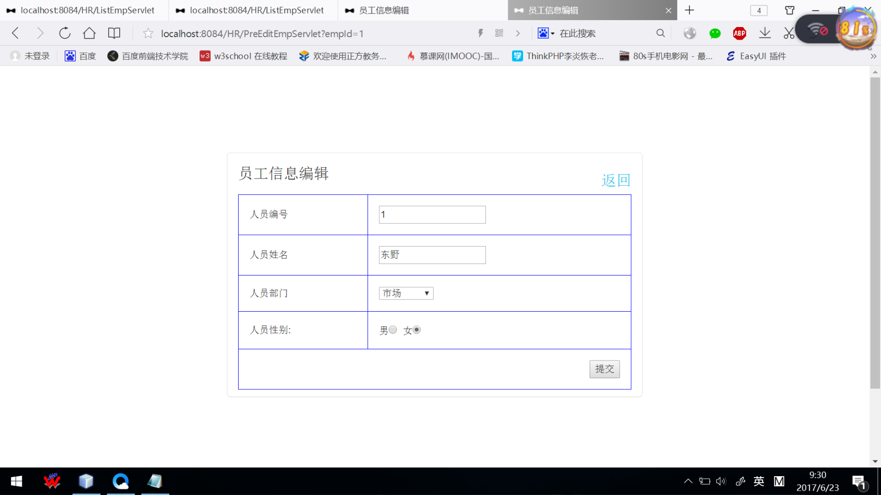
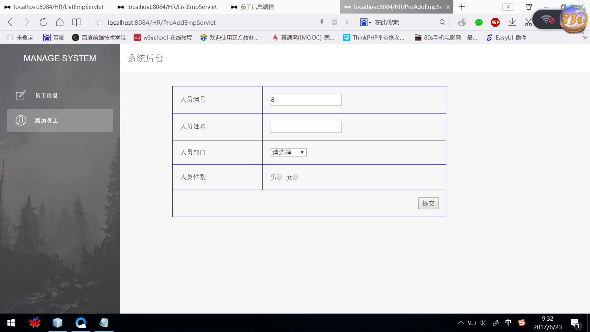
服务器端
添加员工信息
修改员工信息

Slide 26
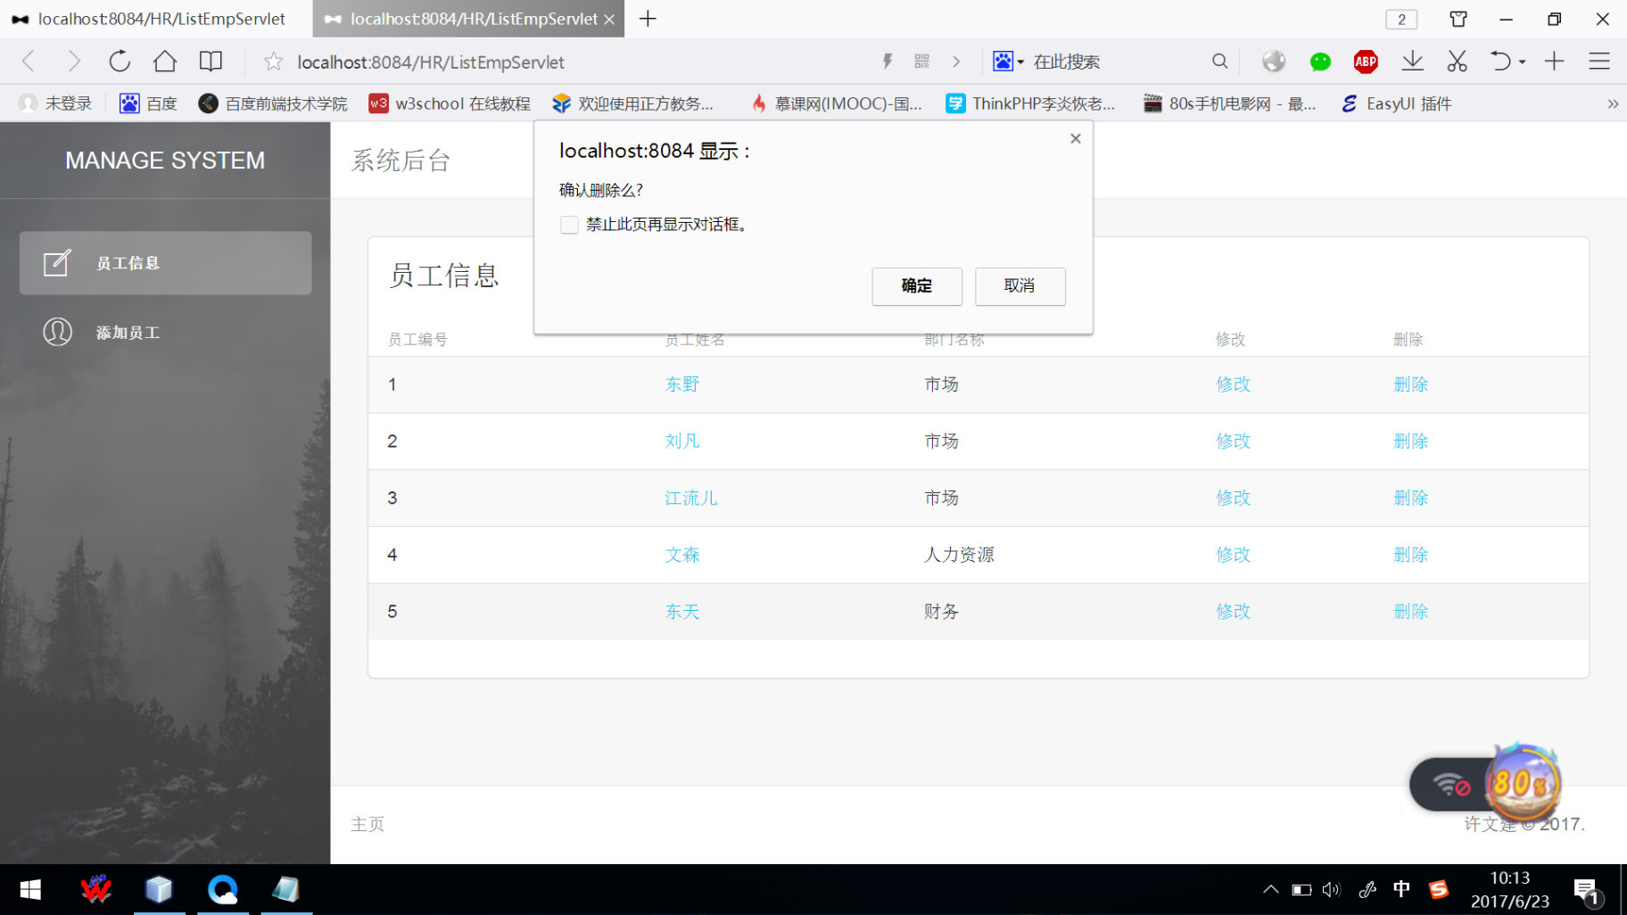
删
除
员
工
信
息

Slide 27
05
总结回顾
SUMMERY

Slide 28
05 总结回顾
每个人写一段话，自己做课设的心得，收获

Slide 29
感谢聆听！
THANK YOU!
《员工信息管理系统》
小组名称：8084
指导老师：Tony
报告人：程曦

